Slide 1
언 어?

Slide 2
언 어?
HTML
CSS
JavaScript

Slide 3
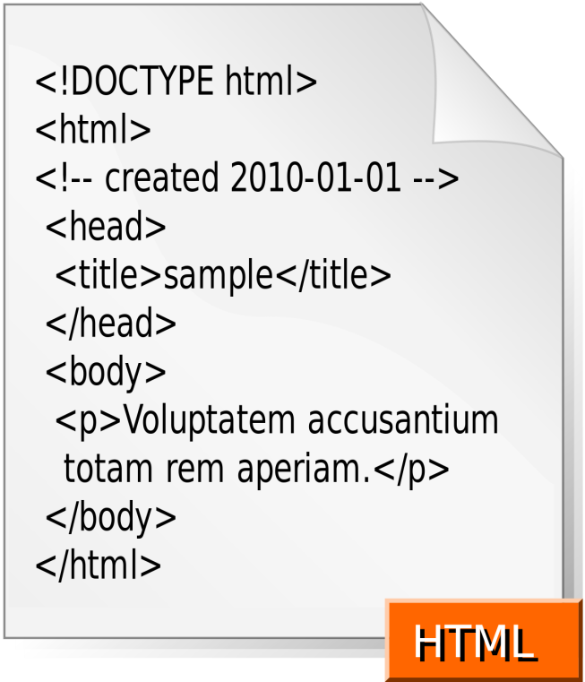
HTML
하이퍼텍스트 마크업 언어
(HyperText Markup Language)
웹 페이지를 위한 지배적인 마크업 언어다.

Slide 4
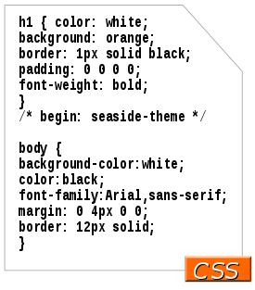
CSS
마크업 언어가 웹사이트의 몸체를 담당
CSS는 옷과 액세서리 같은 꾸미는 역할을 담당

Slide 5
JavaScript
<script type=“text/javascript”>
… 자바스크립트 문법
</script>
웹브라우저 사용

Slide 6
JavaScript
마크업 언어
(Markup Language)
Script1
Script2
.
.
.
Script?
연산
출력

Slide 7
JavaScript
객체지향 언어
(Object-Oriented Programming)
Object1
Object2
Object3
Object4
연산
출력

Slide 8
JavaScript
CHAPTER 1 기본 문법
1.1 기본 용어
1.2 출력
1.3 문자열 자료형
1.4 숫자 자료형
1.5 불 자료형
1.6 변수
1.7 자료형 검사
1.8 undefined 자료형
1.9 숫자와 문자열 자료형 변환
1.10 연산자
CHAPTER 2 조건문
2.1 if 조건문
2.2 else 조건문
2.3 중첩 조건문
2.4 if else if 조건문
2.5 switch 조건문
2.6 삼항 연산자
CHAPTER 3 반복문
3.1 반복문의 장점
3.2 배열
3.3 while 반복문
3.4 do while 반복문
3.5 for 반복문
3.6 for in 반복문
3.7 중첩 반복문

Slide 9
JavaScript
CHAPTER 1
1.1 기본 용어
<script type=“text/javascript”>
… 자바스크립트 문법
</script>
자바스크립트 선언
자바스크립트 문법
자바스크립트 종료
자바스트립트 파일 : 파일명.js

Slide 10
JavaScript
CHAPTER 1
1.2 출력
자바스크립트
브라우저

Slide 11
JavaScript
CHAPTER 1
1.3 문자열 자료형
1.4 숫자 자료형
1.5 불 자료형
1.6 변수
1.7 자료형 검사
1.8 undefind 자료형
1.9 숫자와 문자열 자료형 변환
https://www.w3schools.com/

Slide 12
JavaScript
CHAPTER 1
1.10 연산자
연산자 기호 | 설명
> | 작거나
< | 크거나
== , === | 같거나
>= , >== | 작고 같거나
<= , <== | 크고 같거나
!= , !=== | 아니거나

Slide 13
JavaScript
CHAPTER 2
2.1 if 조건문
2.2 else 조건문
2.3 중첩 조건문
2.4 if else if 조건문
2.5 switch 조건문
2.6 삼항 연산자

Slide 14
JavaScript
CHAPTER 3
3.1 반복문의 장점
3.2 배열
3.3 while 반복문
3.4 do while 반복문
3.5 for 반복문
3.6 for in 반복문
3.7 중첩 반복문

